Slide 1
电子元器件知识
电 感 器 介 绍

Slide 2
一、初识电感器
电感器是依据电磁感应原理，由导线
绕制而成。在电路中具有通直流、阻交流的作用。在电路图中用符号L表示，主要参数是电感量，单位是亨利，用H表示，常用的有毫亨（mH）、微亨（uH）、 毫微亨（ nH）,换算关系为
1H=10³mH=10⁶uH=10⁹nH
依据电磁感应原理，电感器派生出很多种器件。

Slide 3
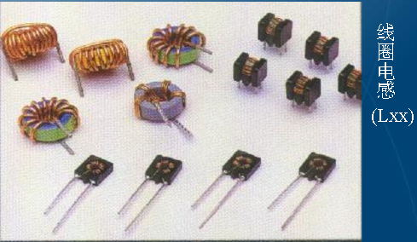
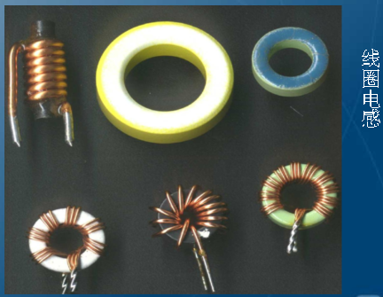
1、各种类型电感图

Slide 4
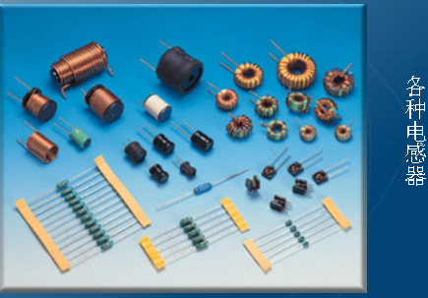

Slide 5
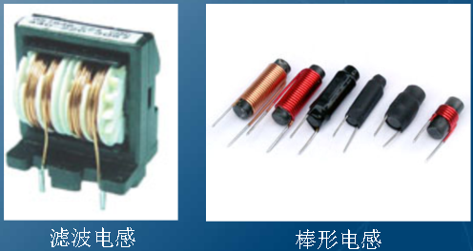

Slide 6
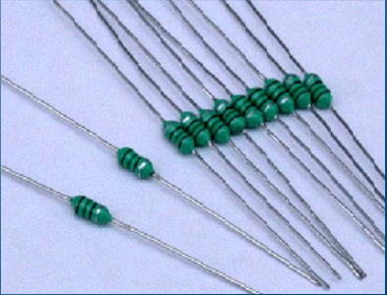
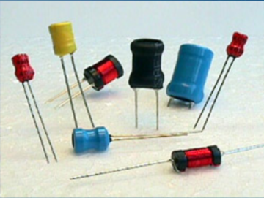

Slide 7
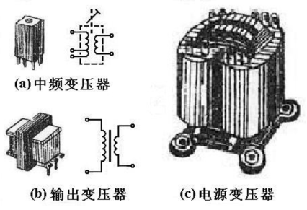

Slide 8
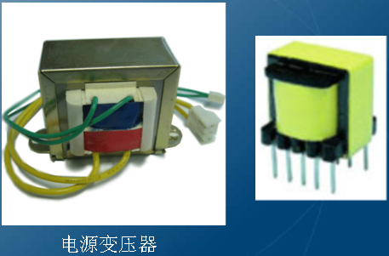

Slide 9
  二、电感器和变压器
是利用电磁感应原理制成的器件。
定义：在导线或线圈中流过电流时，其周围就会产生磁场，线圈中电流发生变化时线圈周围的磁场发生变化，变化的磁场可使线圈自身产生感应电动势，这就是自感作用，表示自感能力的物理量称电感。凡能产生电感作用的器件称为电感器。
如在通以交流电的线圈的交变磁场中，放置另一只线圈，在此线圈中会产生感应电动势，这种现象称为互感。
电感器通常分为两大类：一类是应用自感作用的电感线圈。另一类是应用互感作用的变压器。

Slide 10
作用：
1、做为滤波线圈阻止交流干扰（隔交通直）。
2、可起隔离作用。
3、与电容组成谐振电路。
4、构成各种滤波器、选频电路等，这是电路中应用最多的方面。
5、利用电磁感应特性制成磁性元件。如磁头和电磁铁。
6、进行阻抗匹配。
7、制成变压器传递交流信号，并实现电压的升、降。
在电路中电感器有通直流阻交流、通低频阻高频、变压、传送信号等作用，因此在谐振、耦合、滤波、陷波、延迟、补偿及电子偏转聚焦等电路中应用十分普遍。

Slide 11
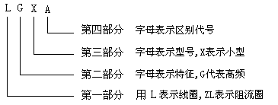

（一）电感器的型号命名方法

Slide 12
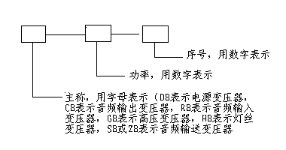
变压器型号命名
例如：DB-50-2表示50VA的电源变压器

Slide 13
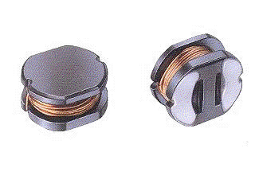
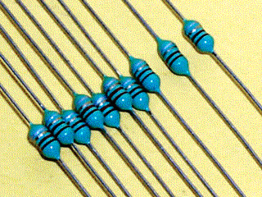
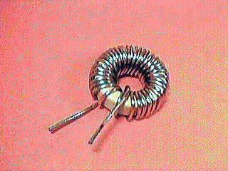
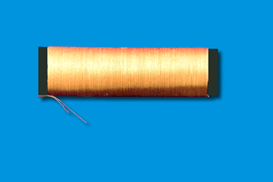
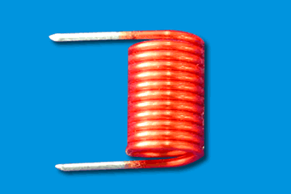
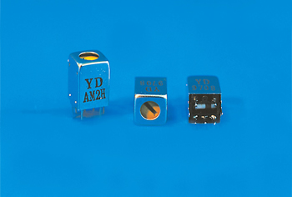

Slide 14
（二）电感器的主要参数及标志方法
电感线圈的主要技术参数有电感量及允许误差、标称电流、品质因数（Q值）、分布电容等。
1、电感量
反应电感储存磁场能的本领，它的大小与电感线圈的匝数、几何尺寸、有无磁心（铁心）、磁心的导磁率有关。在同等条件下，匝数多电感量大，线圈直径大电感量大，有磁心比没磁心电感量大。用于高频电路的电感量相对较小，用于低频电路的电感量相对较大。电感量的单位为亨（H）。
电感线圈的标注方法：
①直标法：电感量用数字和单位直接标注在外壳上。单位uH或mH。如 220uH±5%
②色标法：卧式的与电阻色环法相似。立式的常采用色点法。 单位uH
③数码法：采用三位数码表示，前两位有效数，第三位零的个数.

Slide 15
注意：小数点用R表示，最后英文字母表示误差。如：8R2J表示8.2uH。超小型元件（片状）不标偏差，一般为±5%。
允许误差：对于振荡线圈要求较高，误差为0.2%-0.5%；对耦合线圈和高频扼流圈要求较低，允许误差10%－15%。
2、标称电流值
电感器长期工作不损坏所允许通过的最大电流。它是高频、低频扼流线圈和大功率谐振线圈的重要参数。常以字母A、B、C、D、E来分别表示标称电流值50mA、150mA、300mA、700mA、1600mA。应用时实际通过电感器的电流不宜超过标称电流值。

Slide 16
3、 品质因数（优值）： 电感线圈中储存能量与消耗能量的比值称为品质因数。又称Q值。或是线圈所呈现的感抗与线圈直流电阻的比值，Q=wL/R。电感器的Q值一般为50-300， Q值与线圈的结构（导线粗细、多股或单股、绕法、磁心）有关，Q值越高，电路的损耗越小。在调谐回路中，要求Q较高，以减小与线圈回路的损耗；在滤波回路中，Q值不宜过高，以免使其与滤波电容构成谐振回路，对电路产生影响，对于高频扼流圈和低频扼流圈不做要求。

Slide 17

4、 分布电容（寄生电容）：指线圈匝与匝之间形成的分布电容，它降低了线圈的品质因数Q ，也使线圈的工作频率受到限制。高频线圈采用减小线圈骨架直径，采用细导线绕制、蜂房式或分段式绕法就是为了减少分布电容。分布电容Co如图

Slide 18
（三）电感线圈的种类、基本参数、绕制方法及使用常识
1、电感线圈的种类：
按结构分有固定电感、可调电感
（1）固定电感器
为了增加电感量和Q值并缩小体积，线圈中常放置软磁材料制作的磁心或硅钢片制作的铁心，故又有空心电感器、磁心电感器和铁心电感器。
空心电感器：用导线绕制在纸筒、塑料筒上组成的线圈或脱胎而成的线圈。中间没有磁心或铁心，故电感量很小，通过增减匝数或调节匝距来调节电感量。一般用在高频电路中。

Slide 19
磁心电感器：用导线在磁心上绕制成线圈或在空心线圈中插入磁心组成的线圈。通过调节磁心在线圈中的位置来调节电感量。
铁心电感器：在空心线圈中插入硅钢片组成铁心线圈，电感量大，一般为数亨，常称为低频扼流圈。其作用是阻止残余交流电通过，而让直流电通过。常用于音频或电源滤波电路中，如扩音机电源电路。
铁心电感器常应用于工作频率较低的电路中，磁芯电感器常应用于工作频率较高的电路中。

Slide 20
色码电感器：用漆包线绕制在磁心上，再用环氧树脂封装起来，外壳标以色环（单位uH）或直接由数字标明电感量。工作频率为19-200kHz，电感范围0.1-33000uH,额定工作电流0.05-1.6A。有卧式（如LGI和LGX）和立式（如LG400)。主要用在滤波、振荡、陷波和延迟电路中。电视机、录像机等电子产品中用得多，高频小型电感器采用镍锌铁氧体材料磁心，低频小型电感器采用锰镍铁氧体材料磁心。

Slide 21
固定线圈按用途分有
电感器按用途可分为振荡电感器、校正电感器、显像管偏转电感器、阻流电感器、滤波电感器、隔离电感器、补偿电感器等。
高频阻流圈：阻止高频交流电流通过，而让低频交流电流通过。高频扼流圈在塑料或瓷骨架上绕成蜂房式结构，一般电感量小在2.5-10mH之间。
低频阻流圈：阻止低频交流电流通过而让直流电流通过，常与电容组成滤波电路，滤除残余的交流成分。低频阻流圈是在绕好的空心线圈中插入铁心而成的大电感量的电感，电感量达几H－几十H。工作电流60mA-300mA。

Slide 22
（2）微调电感器：
在线圈中插入磁心，并通过调节其在线圈中的位置来改变电感量。如收音机中磁棒天线就是改变微调电感器，与可变电容组成谐振电路，从而实现对所选电台信号频率的选择。
可调式电感器又分为磁心可调电感器、铜心可调电感器、滑动接点可调电感器、串联互感可调电感器和多抽头可调电感器。

Slide 23
按工作频率分类
电感按工作频率可分为高频电感器、中频电感器和低频电感器。
空心电感器、磁心电感器和铜心电感器一般为中频或高频电感器，而铁心电感器多数为低频电感器。

Slide 24
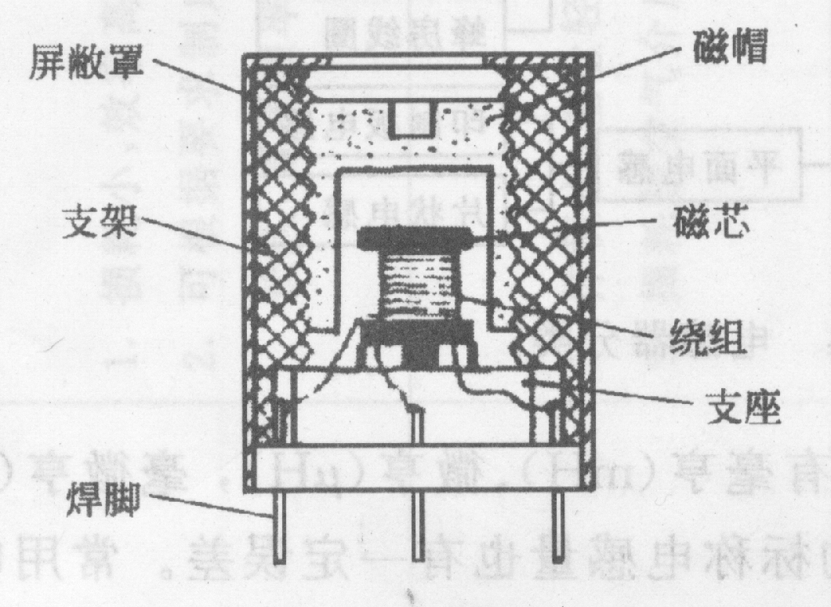
（二）电感线圈的绕制方法和常用磁芯
1.线圈基本组成：骨架、绕组、磁芯、屏蔽。
2.绕制方法：电感器是用漆包线在绝缘骨架上单层或多层绕制而成的一种能够存储磁场能的电子元件。
单层绕组：间绕和密绕。用于高频谐振电路的线圈都采用间绕法，以减小线圈的固有电容；用于中短波的谐振线圈多采用单层密绕法。单层绕电感量较小，约几uH-几十uH，常用在高频电路中。
多层绕组：平绕、乱绕、蜂房式绕等
当电感量大于300uH时采用多层绕。
平绕层与层之间、匝与匝之间分布电
容大，蜂房绕法可减小分布电容。
3.常用磁心（如图）

Slide 25
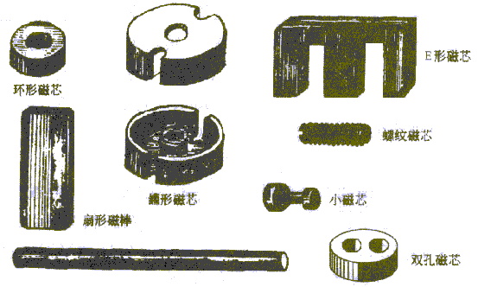

Slide 26
（三）电感线圈的使用知识
1、磁场辐射的影响
电感线圈在线路板上有立式和卧式两种安装方式，使用时注意其磁场对邻近器件工作的影响。卧式电感器引线是从两端引出，它绕在棒形的磁心上，工作时磁力线向四周发散，会影响邻近的部件工作，特别在高频工作时影响更大。立式电感器无此缺点，其线圈都绕在“工”形或“王”字形磁心上，工作磁力线很少发散，对周围部件影响小，分布电容也小。
2、工作频率与磁心材料的关系
带磁心电感器的工作频率要受磁心材料最高工作频率的限制。在音频段工作的电感线圈，通常采用硅钢片或坡莫合金为磁心材料；在零点几－几MHZ间（如中波广播）的线圈采用铁氧体做磁心，也可用空心线圈；频率高于几MHZ时线圈采用高频铁氧体做磁心，也可用空心；在100MHz以上，一般不能用铁氧体磁心，只能用空心线圈，如做微调，可用铜心调节。

Slide 27
    三、变压器的种类、特性及设计知识
变压器也是一种电感器。它是将两组及以上的线圈绕在同一个线圈骨架上，或绕在同一铁心上制成的。是利用两个电感线圈的互感应现象来传递交流电信号和电能的。在电路中可以起到电压变换和阻抗变换的作用，是电子产品中十分常见的无源器件。变压器一般由线圈、铁（磁）心和骨架等组成，变压器接电源的线圈称初级，其余均为次级。当初级加上交流电电压时，在铁心中产生交变磁场，由于铁心的耦合作用，在次级中产生感应电压。变压器可以根据其工作频率、用途及铁心形状等进行分类。

Slide 28
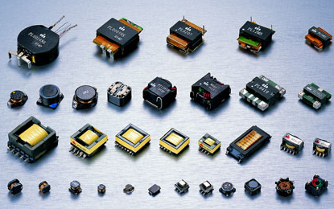
不同类型的变压器图

Slide 29
（一）变压器的分类
1、按工作频率分类
变压器按工作频率可分为高频变压器、中频变压器和低频变压器。
（1）低频变压器可分为音频变压器（20HZ-20KHZ）和电源变压器(50HZ)。
低频变压器：用来传送信号电压和信号功率，还可实现电路之间的阻抗匹配，对直流电具有隔离作用。主要有输入输出变压器（使末级功放的输出阻抗与扬声器音圈阻抗匹配）。
电源变压器（主要升压或降压）：有C型、E型和环形。
（2）中频变压器又称中周：属于可调磁心变压器，由屏蔽罩、磁帽、“工”字形磁心、尼龙支架组成。工作于收音机或电视机的中频放大电路中；它不仅具有普通变压器变换电压、阻抗的特性，还具有谐振于某一特定频率（465KHZ）的特性（选频作用）。调节磁心，改变线圈的电感量，即可改变中频信号的灵敏度、选择性及通频带。

Slide 30
（3）高频变压器一般在收音机做天线线圈和电视机中做天线的阻抗变换器。
2、按用途分类
变压器按其用途可分为电源变压器、音频变压器、中频变压器、高频变压器、脉冲变压器、恒压变压器、耦合变压器、自耦变压器、隔离变压器等多种。

Slide 31
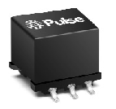
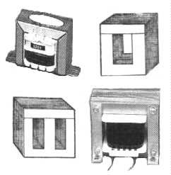
（1）电源变压器－E形
家用电器大多采用交流220v供电，而内部各电路采用不同电压的直流供电，这就需要变压器变换成所需要的各种电压，次级根据用途可以有多个绕组，以输出不同的电压和功率，再整流、滤波，供电路正常工作。
结构：简单、价格低、效率低。
应用：民品、小型仪器设备。
表贴：广泛应用于移动通讯、卫星通讯及无绳电话中。

Slide 32
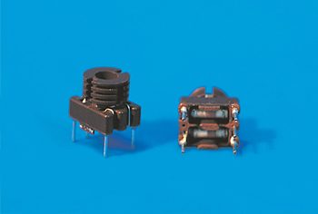
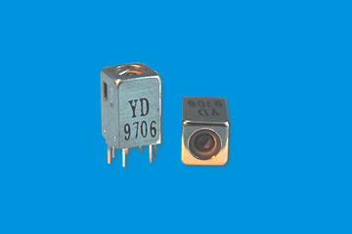
（2） 中频变压器
结构：需配套使用。
使用：超外差式收音机必不可少的选频元件（中周）和电视机中频放大器的重要元件，决定了收音机的灵敏度、选择性等，电视机的图像清晰度。
中频变压器一般与电容器组成谐振回路。我国广播收音机的中频频率为465kHz，电视机图像中放频率为38MHz，伴音中放频率为6.5MHz。可调磁心在线圈中的位置，改变电感量，使电路在某一频率谐振。最多调一圈。

Slide 33
（3）自耦变压器和调压变压器
一般变压器的特点是初、次级之间的直流电路是完全分离的，它们之间的能量传递是靠磁场耦合。但自耦变压器和调压变压器是另一种形式的变压器。它们只有一个线圈，其输入端和输出端是从同一线圈上用抽头分出来的。这种变压器的初、次级之间有一个共用端，故它们的直流不再是完全隔离的。
自耦变压器的抽头是固定的，即固定从初级分取一部分电压输出；而调压器的抽头则是通过碳刷作滑动接头，输出电压随碳刷移动而可连续可调的输出。调压器的额定功率有500w、1Kw、2Kw等多种。

Slide 34
（4）音频输入、输出变压器
音频变压器在放大电路中的主要作用是耦合、倒相和阻抗匹配等。
输入变压器是接在放大器输入端的音频变压器，它的初级多接输入电缆或话筒，次级接放大器第一级。输入变压器的铁心常用高导磁率的铁氧体或坡莫合金制成。输入变压器次级往往有三个引出端，以便向晶体管功放推挽输出级提供相位相反的对称推动信号。
输出变压器是接在放大器输出端的变压器，它的初级接放大器的输出端，次级接负载（扬声器等）。它的作用是把扬声器较低的阻抗，通过输出变压器变成放大器所需的最佳负载阻抗，使放大器具有最大的不失真输出－达到阻抗匹配的目的。输出变压器还具有隔离放大器与负载的直流电路的功能。

Slide 35
3、按铁心（或磁心）形状分类
变压器按铁心（磁心）形状可分为“E”型变压器、“C”型变压器和环型变压器。 “E”型变压器优点成本低，缺点磁路中气隙较大，效率较低，工作时电噪声较大； “C”型变压器是由两块形状相同的“C”形铁心对插而成，与“E”形相比磁路中气隙较小，性能有所提高；环型变压器磁路中无气隙，漏磁较小，工作时电噪声较小。按变压器的铁心和线圈结构分 有芯式变压器和壳式变压器。大功率变压器以芯式为主，小功率变压器常采用壳式变压器。

Slide 36
（二）变压器的常用铁心
变压器铁心形状可分为“EI” “口” “F” “C” “O”型，一般“EI” “口” “F”型铁心是由硅钢片交叠而成，“C” “O”型铁心是由冷轧硅钢带制成。

Slide 37
（三）变压器的特性
1、额定功率
指在规定频率和电压下，变压器长期工作而不超过规定的温升的最大输出功率，额定功率中会有部分无功功率，故单位为VA。一般在数百伏安以下。
2、变压比n
是指变压器一、二次绕组电压比。如果忽略了铁心、线圈的损耗此值近似等于一、二次绕组的匝数比，这个参数表明了该变压器是升压变压器还是降压变压器。
n=U1/U2=N1/N2
3、电流与电压的关系
若不考虑变压器的损耗，则 U1.I1=U2.I2或 U1/U2=I2/I1

Slide 38
4、阻抗变换关系
初级输入阻抗Z1与次级负载阻抗Z2的关系可由欧姆定律导出。
U1/Z1=I1 U2/Z2=I2代入上式得到
Z1/Z2=(U1/U2)²=n²
Z1=n²Z2 所以变压器有变换阻抗的作用。
5、效率η：
在额定负载时，变压器输出功率占输入功率的百分数。η＝(Po/Pi)×100%
它与设计参数、材料、制造工艺及功率有关。通常20VA以下效率为70%-80%，而100VA以上效率可达95%以上。一般电源、音频变压器考虑效率，中频、高频变压器不考虑效率。

Slide 39
6、绝缘电阻和耐压强度
是变压器安全工作的重要参数
绝缘电阻：变压器线圈之间、线圈与铁芯之间以及引线之间的电阻。
抗电强度：在规定时间内（如１分钟）变压器可承受的电压。
小型电源变压器绝缘电阻不小于500MΩ, 抗电强度大于2000V。

Slide 40
    四、电感器与变压器的选用、代换
识读方法 体积较大的电感线圈，其电感量及额定电流均在外壳上标出，变压器的额定功率、变压比和效率，也都标在外壳上。小型高频电感线圈用色环表示电感量。
电感线圈的选用 按工作频率的要求选择某种结构的线圈。 用于音频段的一般要用带铁心（硅钢片或坡莫合金）或低铁氧体芯的;在几百千赫－几兆赫间的线圈最好用铁氧体芯，并以多股绝缘线绕制;在几兆赫－几十兆赫工作的线圈，宜选用单股镀银粗铜线绕制，磁心采用高频铁氧体，也常采用空心线圈。在100兆赫以上一般不能选用铁氧体芯，只能用空心线圈。如做微调可用铜芯。

Slide 41
变压器的选用与代换 选用电源变压器时，要与负载电路相匹配，电源变压器应留有功率余量（即输出功率略大于负载电路的最大功率），一般电源电路采用E型铁心，高保真音频功放的电源电路应选C型变压器或环形变压器。
中频变压器有固定的谐振频率，调幅收音机的中频变压器不能与调频收音机的中频变压器互换，同一收音机中中频变压器顺序不能装错，也不能随意调换。电视机中伴音中频变压器与图像中频变压器不能互换，选用时应选同型号、同规格的中频变压器，否则很难正常工作。

Slide 42
五、电感线圈的检测
电感元件的绕组通断、绝缘等情况可用万用表的电阻档进行检测。
1、将万用表置于R×1档或R×10档，用两表笔接触在路线圈的两端，表针应指示导通，否则线圈断路。焊开一脚，如果线圈较细或匝数较多，指针应有较明显的摆动，一般为几欧姆～十几欧姆之间，如阻值明显偏小可判断线圈匝间短路；不过有许多线圈线径较粗，电阻值为几欧姆，甚至小于1Ω,这是可改用数字万用表200档测量。
2 、判断初、次级线圈
电源变压器的初级、次级引脚都是分别从两侧引出的，一般初级侧标有220v字样，但有时标记模糊，可根据初级绕组线径细、匝数多，次级线径粗、匝数少判断，同时初级直流铜阻>次级直流铜阻。

Slide 43
3 、检测判断各绕组的同名端
在使用变压器时，有时为了得到所需电压，可将两个或多个次级绕组串联起来，参加串联的各绕组的同名端必须正确连接不能接错，否则变压器不能正常工作。
方法与技巧：仅以测试次级的绕组A为例。假定E正极接变压器初级线圈a端，负极接b端，万用表的红笔接c端，黑表笔接 d端。当开关S接通的瞬间，变压器初级线圈的电流变化，将引起铁心的磁通量发生变化，根据电磁感应原理，次级线圈将产生感应电压，此感应电压使接在次级线圈两端的万用表的指针迅速摆动后又返回零位，因此观察指针的摆动方向就能判断出变压器各绕组的同名端，若指针向右摆，说明a与c为同名端，b与d同名端，反之向左摆，说明a与d是同名端。

Slide 44
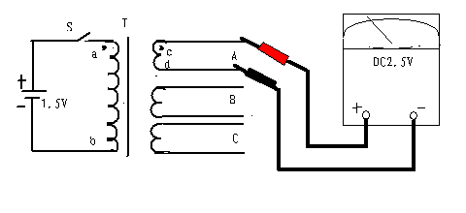

Slide 45
1.电感器的主要参数是：
A. 电阻
B. 电容
C. 电感量
D. 功率
2.电感器在电路中的作用不包括以下哪项？
A. 通直流阻交流
B. 隔离作用
C. 与电容组成谐振电路
D. 放大交流信号
3.电感器的单位是：
A. 欧姆(Ω)
B. 亨利(H)
C. 法拉(F)
D. 西门子(S)

Slide 46
4.变压器的变压比n是指：
A. 变压器一、二次绕组电流比
B. 变压器一、二次绕组电压比
C. 变压器一、二次绕组匝数比
D. 变压器一、二次绕组功率比
5.电感器的符号是___L_____，单位是___H_____
，常用单位包括毫亨(mH)、微亨(uH)和毫微亨
(nH)。换算关系为1H = ___10^3_____ mH =
____10^6____ uH = ____10^9____ nH。

Slide 47
本讲结束
谢谢各位

